Slide 1
Blackjack With Monte-Carlo Control

Slide 2
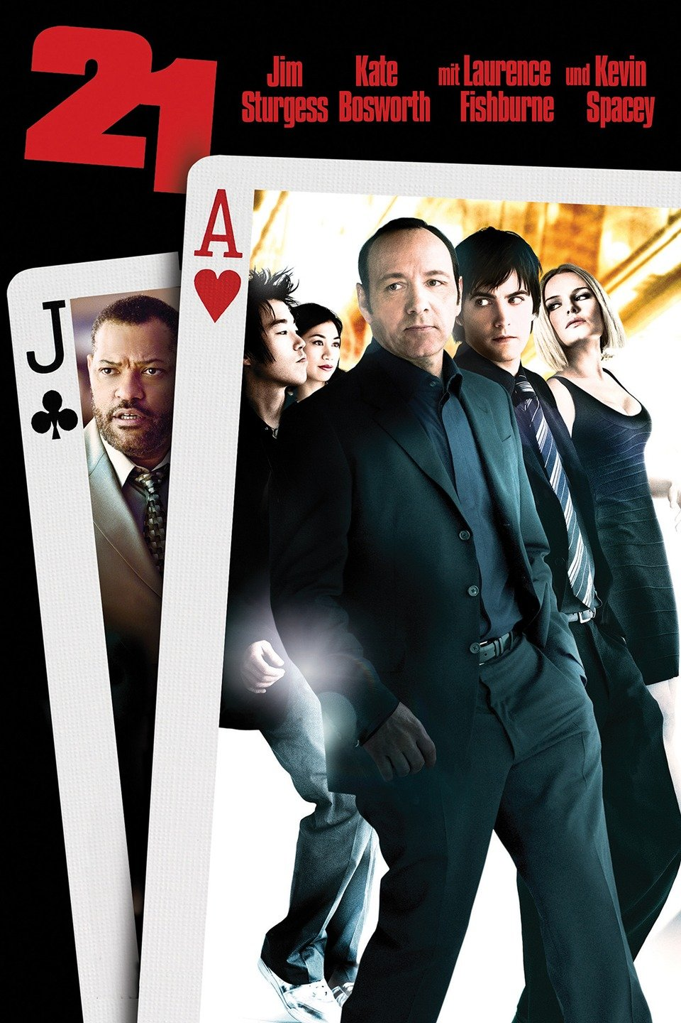
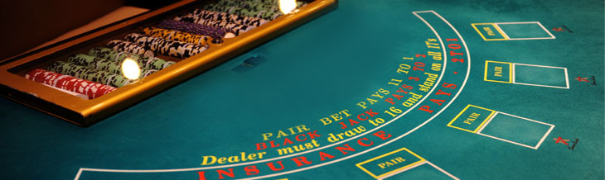
Blackjack
가장 많이 알려진 카드 게임 중 하나
딜러와 플레이어 중 카드의 합이 21이거나 또는 21에 가장 가까운 쪽이 이김

Slide 3
게임 방법
플레이어와 딜러는 각각 두 장의 카드를 받음
딜러는 카드 한 장을 플레이어에게 공개
플레이어
플레이어는 카드를 더 받거나(Hit) 받지 않을 수 있음(Stick).
여러 번 Hit 가능
플레이어가 더 이상 카드를 받지 않으면 딜러의 순서가 됨
딜러
플레이어가 Stick한 후부터
카드의 합이 17 미만일 때 항상 추가 카드를 뽑음 (Hit)
카드의 합이 17 이상일 때 멈춤 (Stick)

Slide 4
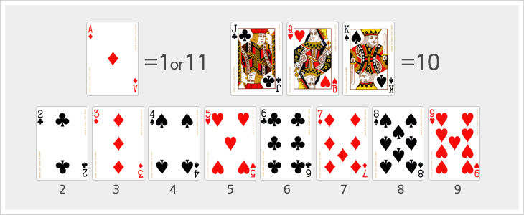
게임 규칙
조커를 제외한 52장의 카드 사용
Ace는 1 또는 11로 계산
King, Queen, Jack은 10으로 계산
그 외의 카드는 카드에 표시된 숫자로 계산

Slide 5
게임 규칙
플레이어 승리 조건
플레이어의 카드 합(<=21)이 딜러의 카드 합(<21)보다 클 경우
딜러의 카드 합이 21을 넘을 경우
패배 조건
플레이어 카드의 합이 21을 넘는 경우 (Burst)
플레이어의 카드 합(<21)이 딜러의 카드 합(<21)보다 작을 경우
플레이어와 딜러의 카드 합이 같은 경우 무승부

Slide 6
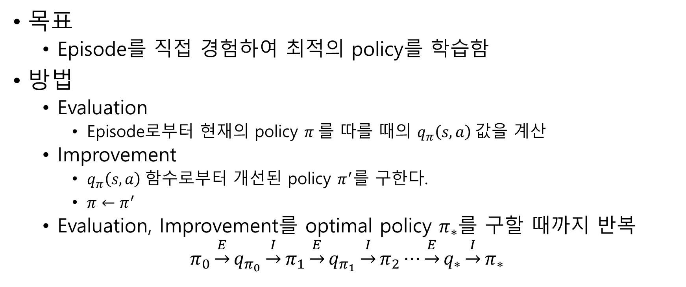
Monte-Carlo Control
목표
Episode를 직접 경험하여 $최$적의 policy를 학습함
방법
Evaluation
Episode로부터 현재의 policy $π$를 따를 때의 $q_{π}\left(s,a\right) 값$을 계산
Improvement
$q_{π}\left(s,a\right)$함수로부터 개선된 policy $π^{′}$를 구한다.
$π←π^{′}$
Evaluation, Improvement를 optimal policy $π_{∗}$를 구할 때까지 반복
$π_{0}\underset{→}{E}q_{π_{0}}\underset{→}{I}π_{1}\underset{→}{E}q_{π_{1}}\underset{→}{I}π_{2}⋯\underset{→}{E}q_{∗}\underset{→}{I}π_{∗}$

Slide 7
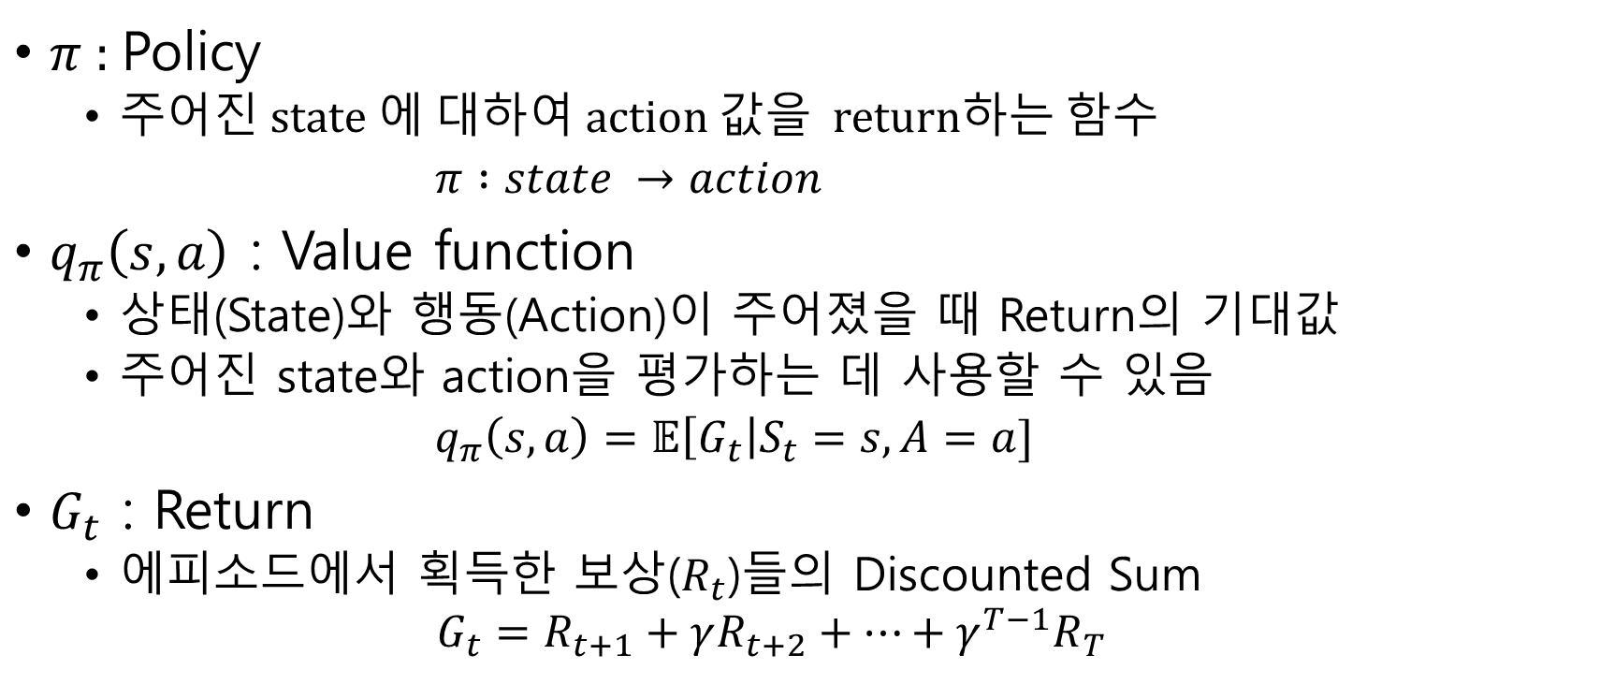
Monte-Carlo Control
$π$ : Policy
주어진 state 에 대하여 action 값을 return하는 함수
$π :state →action$
$q_{π}\left(s,a\right)$ : Value function
상태(State)와 행동(Action)이 주어졌을 때 Return의 기대값
주어진 state와 action을 평가하는 데 사용할 수 있음
$q_{π}\left(s,a\right)=𝔼\left[G_{t}\right|S_{t}=s, A=a]$
$G_{t}$ : Return
에피소드에서 획득한 보상($R_{t}$)들의 Discounted Sum
$$G_{t}=R_{t+1}+γR_{t+2}+…+γ^{T−1}R_{T}$$

Slide 8
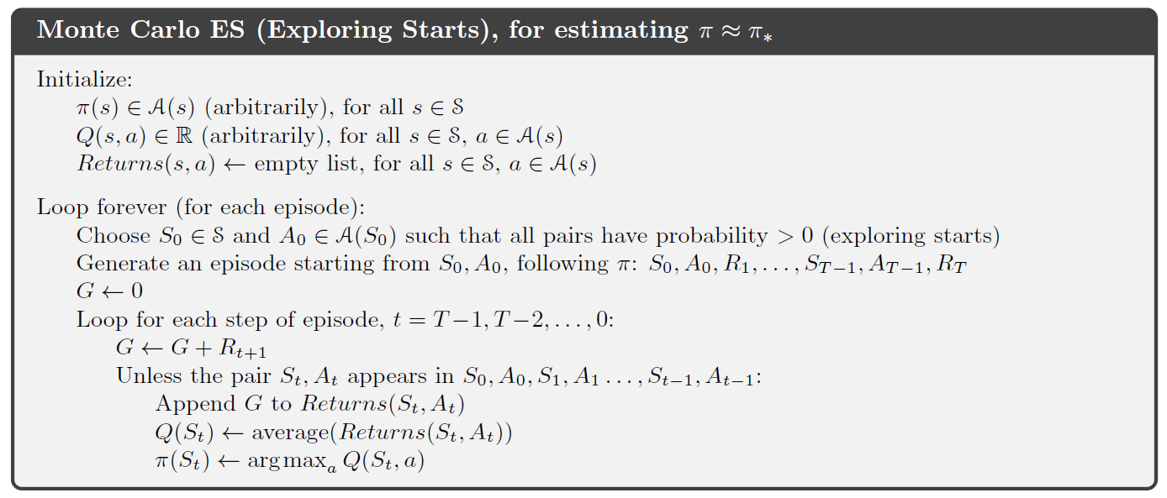

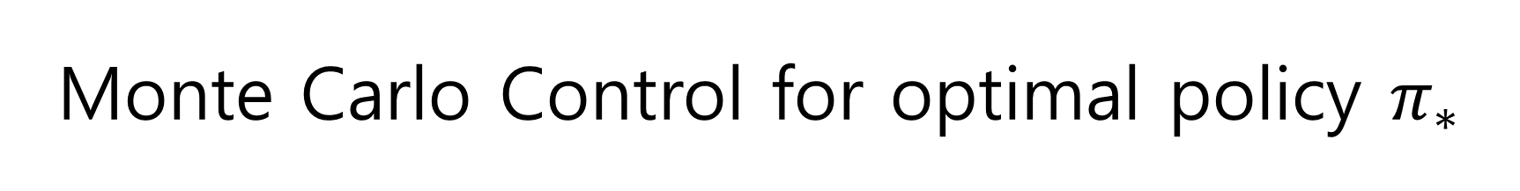
Monte Carlo Control for optimal policy $π_{∗}$

Slide 9



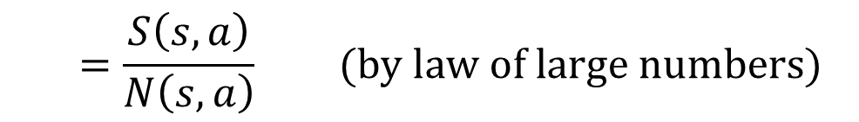
$q_{π}\left(s,a\right)$ 계산
Idea
Return의 기대값 대신 실제로 경험한 return의 평균을 사용
$$q_{π}\left(s,a\right)=𝔼\left[G_{t}\right|S_{t}=s, A=a]$$
$$=\frac{S\left(s,a\right)}{N\left(s,a\right)} (by law of large numbers)$$
$S\left(s,a\right)$ : State $s에$서 Action $a$를 선택한 경우에 얻은 모든 return $G_{t}$의 합
$N\left(s,a\right)$ : State $s에$서 Action $a$를 선택한 횟수

Slide 10
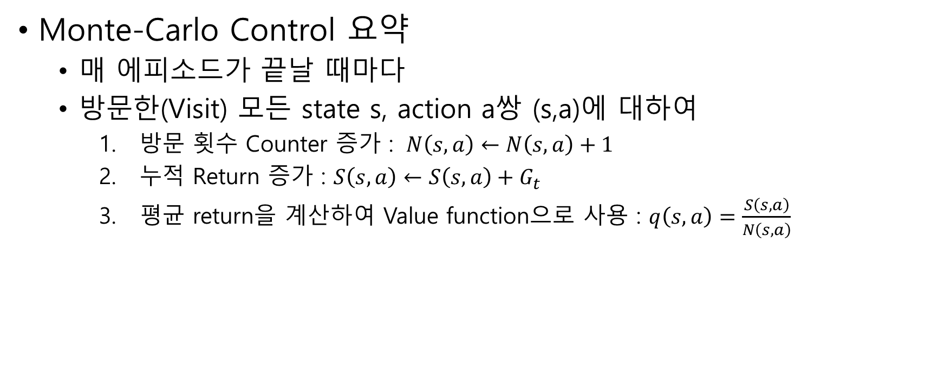
Monte-Carlo Control
Monte-Carlo Control 요약
매 에피소드가 끝날 때마다
방문한(Visit) 모든 state s, action a쌍 (s,a)에 대하여
방문 횟수 Counter 증가 : $N\left(s,a\right)←N\left(s,a\right)+1$
누적 Return 증가 : $S\left(s,a\right)←S\left(s,a\right)+G_{t}$
평균 return을 계산하여 Value function으로 사용 : $q\left(s,a\right)=\frac{S\left(s,a\right)}{N\left(s,a\right)}$

Slide 11
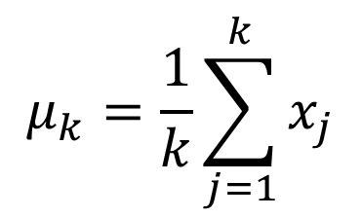
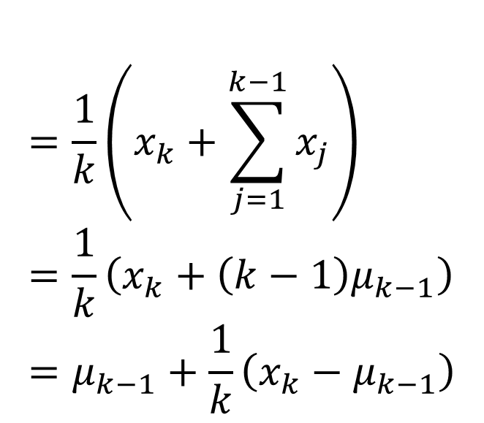
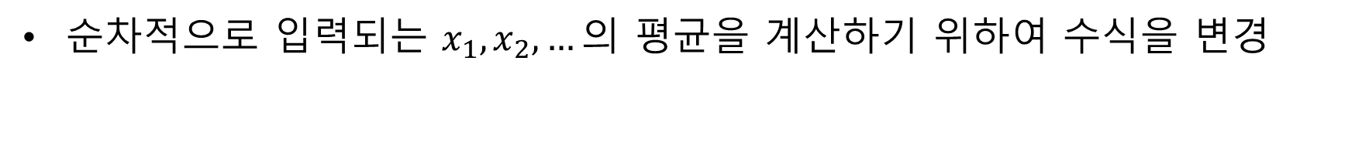
Incremental mean
순차적으로 입력되는 $x_{1}, x_{2}, …의$ 평균을 계산하기 위하여 수식을 변경
$$=\frac{1}{k}\left(x_{k}+\sum_{j=1}^{k−1}{x_{j}}\right) \\ =\frac{1}{k}\left(x_{k}+\left(k−1\right)μ_{k−1}\right) \\ =μ_{k−1}+\frac{1}{k}\left(x_{k}−μ_{k−1}\right)$$
$$μ_{k}=\frac{1}{k}\sum_{j=1}^{k}{x_{j}}$$

Slide 12
Blackjack 학습 알고리즘
학습 목표
블랙잭에서 높은 승률을 달성할 수 있는 최적의 policy 찾기

Slide 13



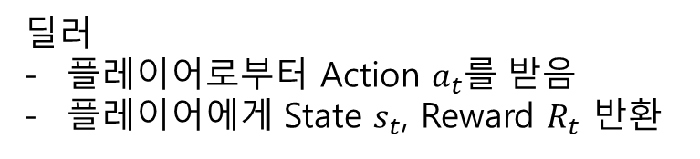
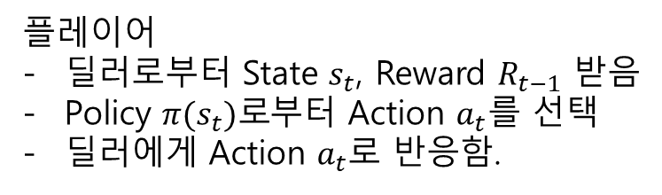

Blackjack 학습 알고리즘
Action $a_{t}$=Hit or Stick
플레이어
(=Agent)
딜러
(= Environment)
State $s_{t+1}$=(플레이어 카드합, 딜러 카드, usable ace)
Reward $R_{t+1}$=1,0,-1
플레이어
딜러로부터 State $s_{t}$, Reward $R_{t−1}$ 받음
Policy $π(s_{t})로$부터 Action $a_{t}를$ 선택
딜러에게 Action $a_{t}$로 반응함.
딜러
플레이어로부터 Action $a_{t}$를 받음
플레이어에게 State $s_{t}$, Reward $R_{t}$ 반환

Slide 14
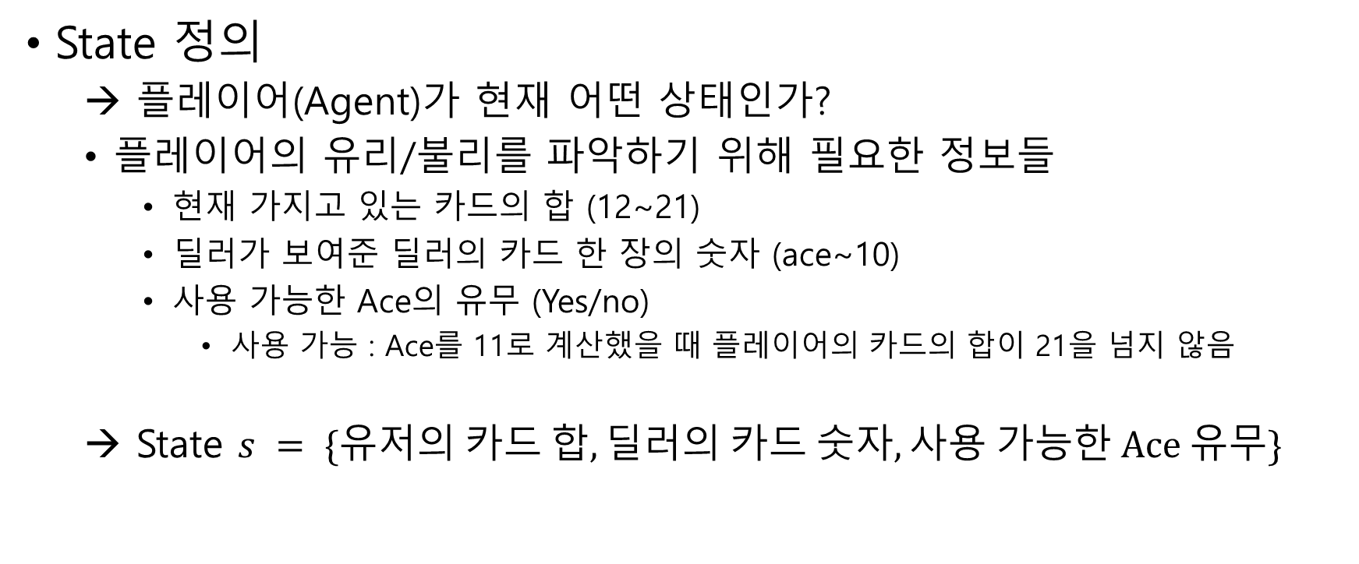
Blackjack 학습 알고리즘
State 정의
→ 플레이어(Agent)가 현재 어떤 상태인가?
플레이어의 유리/불리를 파악하기 위해 필요한 정보들
현재 가지고 있는 카드의 합 (12~21)
딜러가 보여준 딜러의 카드 한 장의 숫자 (ace~10)
사용 가능한 Ace의 유무 (Yes/no)
사용 가능 : Ace를 11로 계산했을 때 플레이어의 카드의 합이 21을 넘지 않음
→ State $s = \{유저의 카드 합, 딜러의 카드 숫자, 사용 가능한 Ace 유무\}$

Slide 15
Blackjack 학습 알고리즘
Action 정의
Hit : 딜러로부터 한 장의 카드를 추가로 받는다
Stick : 더 이상 카드를 받지 않음 (종료)
Reward 정의
Action = Hit
카드의 합 > 21 : -1
그 외 : 0
Action = Stick
플레이어 카드 합 > 딜러의 카드 합 : +1
딜러의 카드 합 > 21 : +1
플레이어 카드 합 == 딜러의 카드 합 : 0
플레이어 카드 합 < 딜러의 카드 합 : -1

Slide 16
Blackjack 학습 알고리즘
Environment 정의 (= 딜러)
시작 시 자신의 카드 한 장을 랜덤하게 뽑아 플레이어에게 보임
Agent(플레이어)로부터 Hit을 받았을 때
카드 덱에서 랜덤하게 한 장을 뽑아 플레이어게 줌 (새로운 State)
종료 여부(플레이어의 카드 합이 21을 넘었는지) 계산
에피소드 종료 여부, Reward를 반환
Stick을 받았을 때
딜러 카드의 합이 17이상이 될 때까지 카드를 뽑음
플레이어의 승/패 계산
에피소드 종료, Reward를 반환

Slide 17

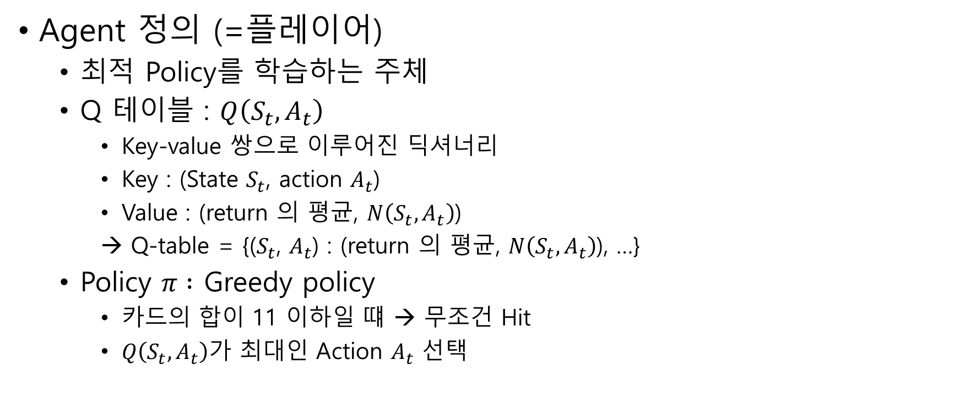
Blackjack 학습 알고리즘
Agent 정의 (=플레이어)
최적 Policy를 학습하는 주체
Q 테이블 : $Q\left(S_{t}, A_{t}\right)$
Key-value 쌍으로 이루어진 딕셔너리
Key : (State $S_{t}$, action $A_{t}$)
Value : (return 의 평균, $N\left(S_{t},A_{t}\right)$)
→ Q-table = {($S_{t}$, $A_{t}$) : (return 의 평균, $N\left(S_{t},A_{t}\right)$), …}
Policy $π :$ Greedy policy
카드의 합이 11 이하일 떄 → 무조건 Hit
$Q\left(S_{t}, A_{t}\right)가$ 최대인 Action $A_{t}$ 선택
($N\left(S_{t},A_{t}\right)$ : State $S_{t}에$서 $A_{t}를$ 선택한 횟수)

Slide 18
Blackjack 학습 알고리즘
1. 에피소드 생성

Slide 19
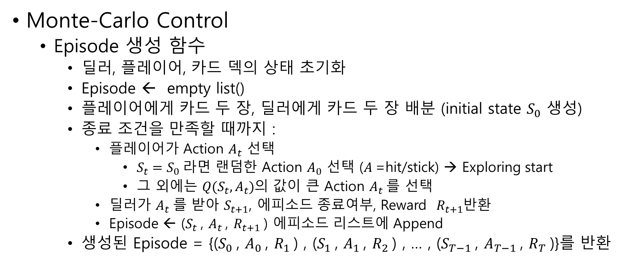
Blackjack 학습 알고리즘
Monte-Carlo Control
Episode 생성 함수
딜러, 플레이어, 카드 덱의 상태 초기화
Episode ← empty list()
플레이어에게 카드 두 장, 딜러에게 카드 두 장 배분 (initial state $S_{0}$ 생성)
종료 조건을 만족할 때까지 :
플레이어가 Action $A_{t}$ 선택
$S_{t}=S_{0}$라면 랜덤한 Action $A_{0}$ 선택 ($A$=hit/stick) → Exploring start
그 외에는 $Q(S_{t},A_{t})$의 값이 큰 Action $A_{t}$를 선택
딜러가 $A_{t} 를$ 받아 $S_{t+1}$, 에피소드 종료여부, Reward $R_{t+1}$반환
Episode ← ($S_{t}$, $A_{t}$, $R_{t+1}$) 에피소드 리스트에 Append
생성된 Episode = {($S_{0}$, $A_{0}$, $R_{1}$) , ($S_{1}$, $A_{1}$, $R_{2}$) , … , ($S_{T−1}$, $A_{T−1}$, $R_{T}$)}를 반환

Slide 20
Blackjack 학습 알고리즘
2. Value function 업데이트

Slide 21

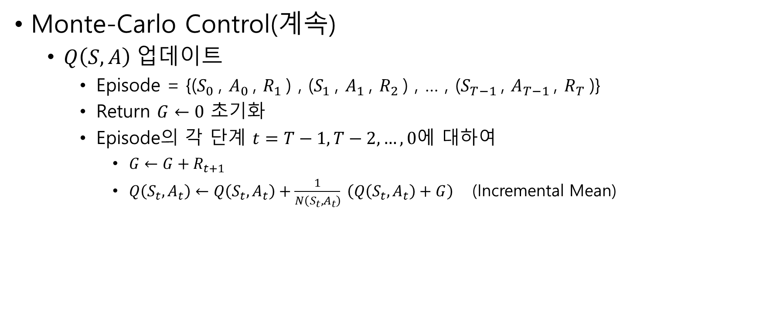
Blackjack 학습 알고리즘
Monte-Carlo Control(계속)
$Q\left(S, A\right)$업데이트
Episode = {($S_{0}$, $A_{0}$, $R_{1}$) , ($S_{1}$, $A_{1}$, $R_{2}$) , … , ($S_{T−1}$, $A_{T−1}$, $R_{T}$)}
Return $G←0$ 초기화
Episode의 각 단계 $t=T−1, T−2, …, 0에$ 대하여
$G←G+R_{t+1}$
$Q\left(S_{t}, A_{t}\right)←Q\left(S_{t}, A_{t}\right)+\frac{1}{N\left(S_{t},A_{t}\right)} \left(Q\left(S_{t}, A_{t}\right)+G\right)$ (Incremental Mean)
($N\left(S_{t},A_{t}\right)$ : State $S_{t}에$서 $A_{t}를$ 선택한 횟수)

Slide 22
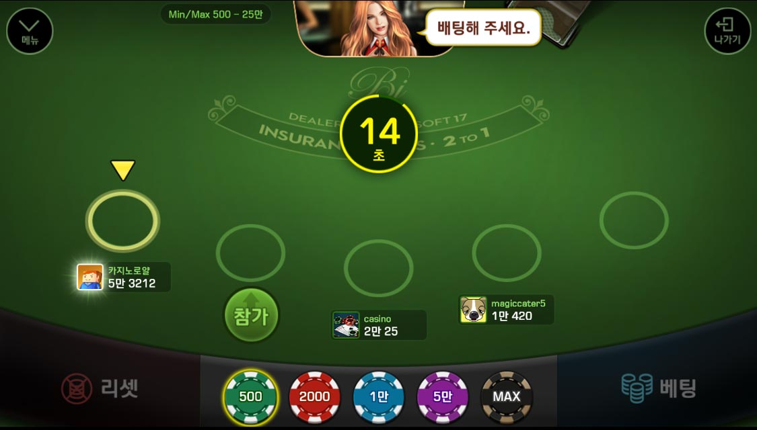
과제
블랙잭 시뮬레이션
Optimal Policy를 학습한 Agent를 사용하여, 블랙잭 게임을 시뮬레이션

Slide 23
과제
문제 정의
플레이어는 1,000,000번의 에피소드로부터 최적 Policy를 학습
플레이어는 초기 자금 10,000$로 시작
플레이어는 게임 참가 시 10$를 지불, 결과에 따라 금액 획득
승리 : 20$ 획득
무승부 : 10$ 획득
패배 : 0$ 획득

Slide 24
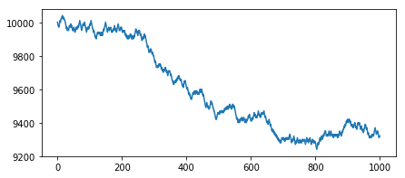
과제
요구사항
주어진 코드를 참고하여 플레이어를 학습
플레이어와 딜러가 1,000번의 게임을 진행
1,000번의 게임이 끝난 후 플레이어의 승률을 계산
플레이어의 승률 : (승리 수)/(승리 수 + 패배 수)
매 게임 별 플레이어의 소지금 변화를 그래프로 시각화

Slide 25
참고 : 그래프 시각화
참고자료 (그래프 시각화)
matplotlib.pyplot.plot
Docs : https://matplotlib.org/api/_as_gen/matplotlib.pyplot.plot.html
예제 : https://matplotlib.org/tutorials/introductory/pyplot.html

Slide 26
과제
제출물
파이썬 코드 (ipynb 파일)
보고서
코드 설명
실험 결과 및 고찰
Zip 파일로 압축하여 블랙보드에 제출 (학번_이름)
필요에 따라 자유롭게 코드 수정 가능 (* 수정시 보고서에 설명)

Slide 27
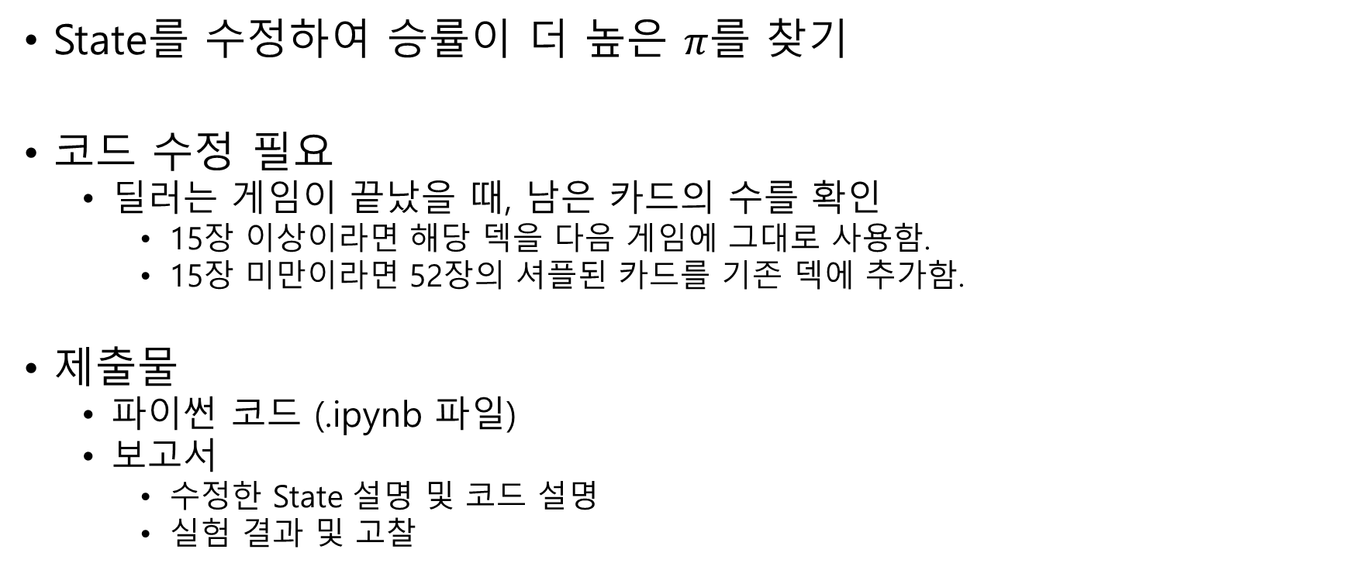
과제 (Optional)
State를 수정하여 승률이 더 높은 $π$를 찾기
코드 수정 필요
딜러는 게임이 끝났을 때, 남은 카드의 수를 확인
15장 이상이라면 해당 덱을 다음 게임에 그대로 사용함.
15장 미만이라면 52장의 셔플된 카드를 기존 덱에 추가함.
제출물
파이썬 코드 (.ipynb 파일)
보고서
수정한 State 설명 및 코드 설명
실험 결과 및 고찰

Slide 28
추가과제
State를 수정하여 승률이 더 높은 policy를 찾기
기존 코드의 수정 필요
딜러는 게임이 끝났을 때, 남은 카드의 수를 확인
15장 이상이라면 해당 덱을 다음 게임에서 그대로 사용
15장 미만이라면 52장의 셔플된 새로운 카드를 기존 덱에 추가

Slide 29
참고 : 카드 카운팅
카드 덱에 남은 10, A의 분포에 따라 플레이어의 승률이 달라짐
덱에서 A, 10이 나올 확률이 높으면
플레이어 : 처음 받은 카드가 높은 숫자일 확률이 높음
딜러 : Burst할 확률이 높음 (카드의 합이 16 이하이면 무조건 hit 해야함)

Slide 30
참고 : 카드 카운팅
카드 카운팅의 간단한 예
게임에서 Draw 된 카드에 대해 다음의 숫자를 누적
Count = 0 (초기값)
첫 번째 게임 : 딜러 = [10, 7], 플레이어 = [3, 7, 8]
Count = 0 + (-1) + 1 + 1 + 1+ 1 = 4 10 또는 A가 나올 확률 = 19/47 → 38.77%
두 번째 게임 : 딜러 = [5, 6, 8], 플레이어 = [11, 8]
Count = 4 + 1 + 1 + 1 + (-1) + 1 = 7 10 또는 A가 나올 확률 = 18/42 → 42.85%
→ Count가 커질수록 10이 나올 확률이 높다!
A | 2 | 3 | 4 | 5 | 6 | 7 | 8 | 9 | 10
-1 | +1 | +1 | +1 | +1 | +1 | +1 | +1 | +1 | -1

Slide 31
코드

Slide 32
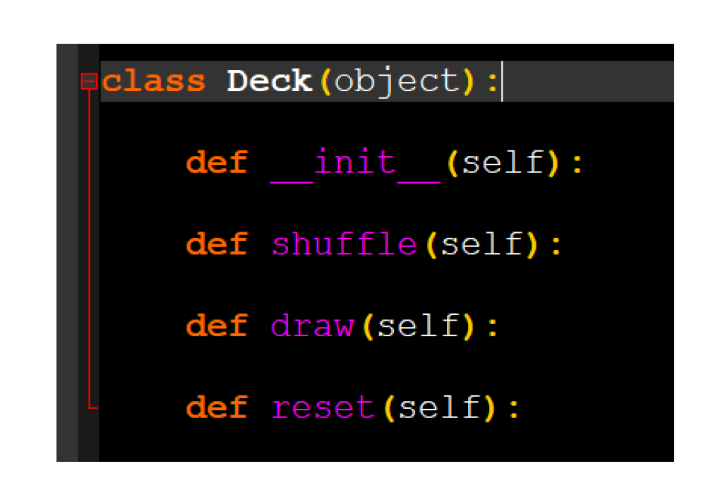

Slide 33
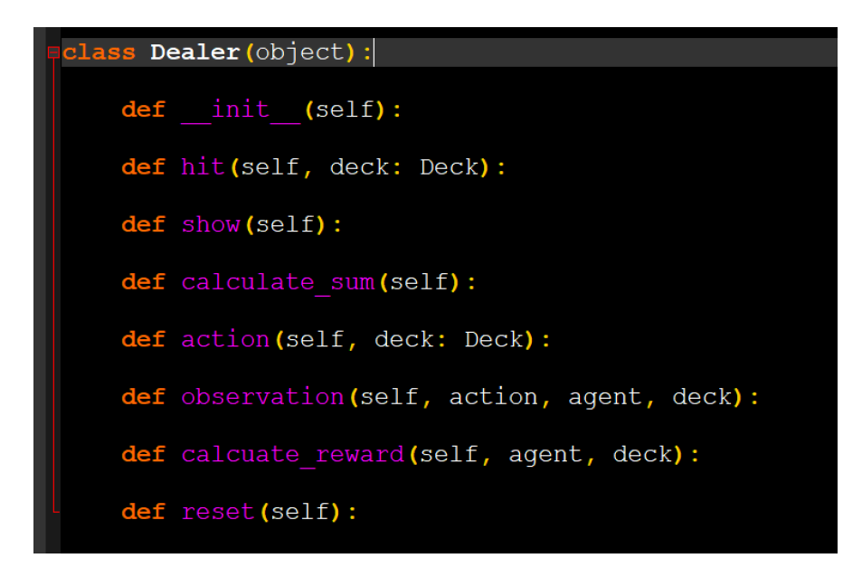

Slide 34
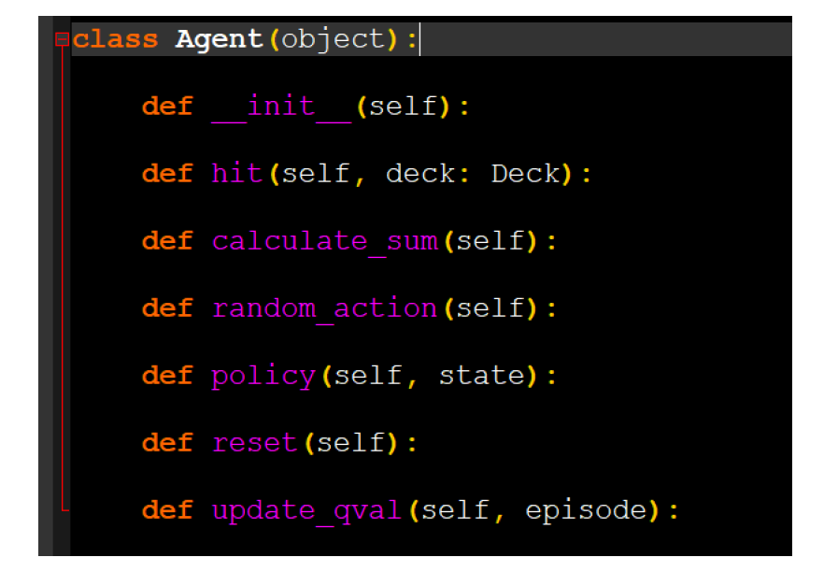

Slide 35
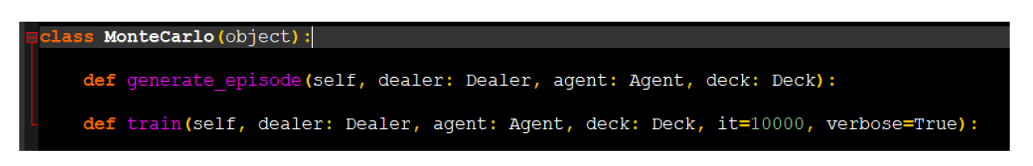

Slide 36
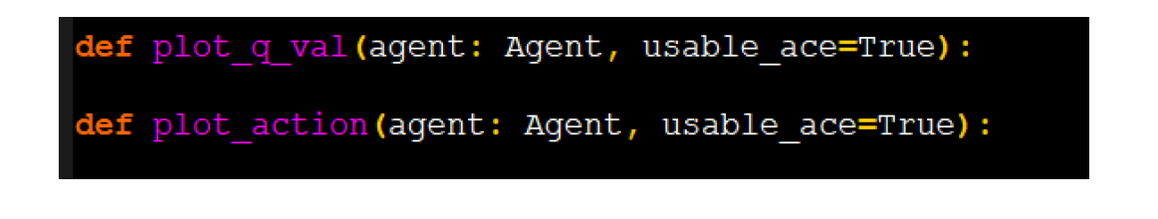
Visualize function

Slide 37
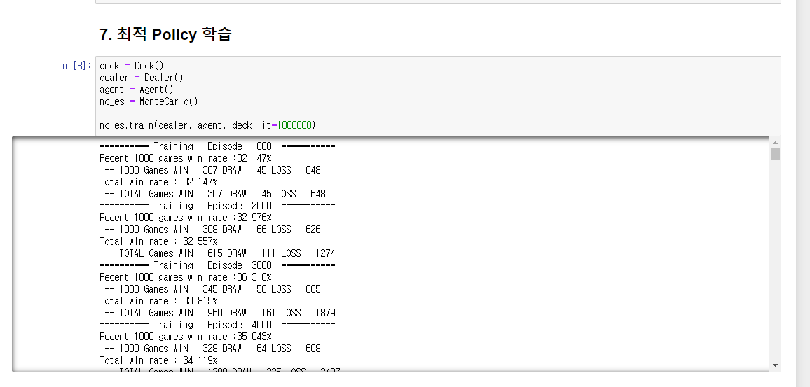
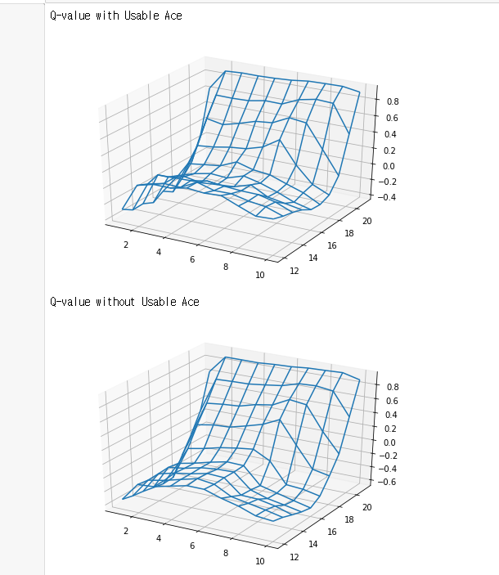
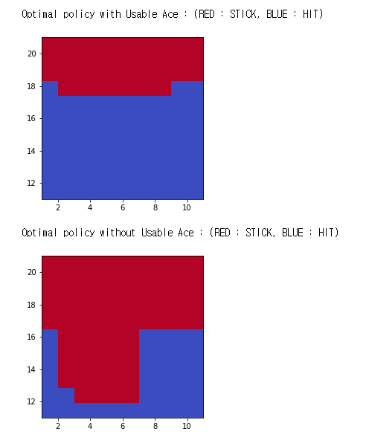

Slide 38
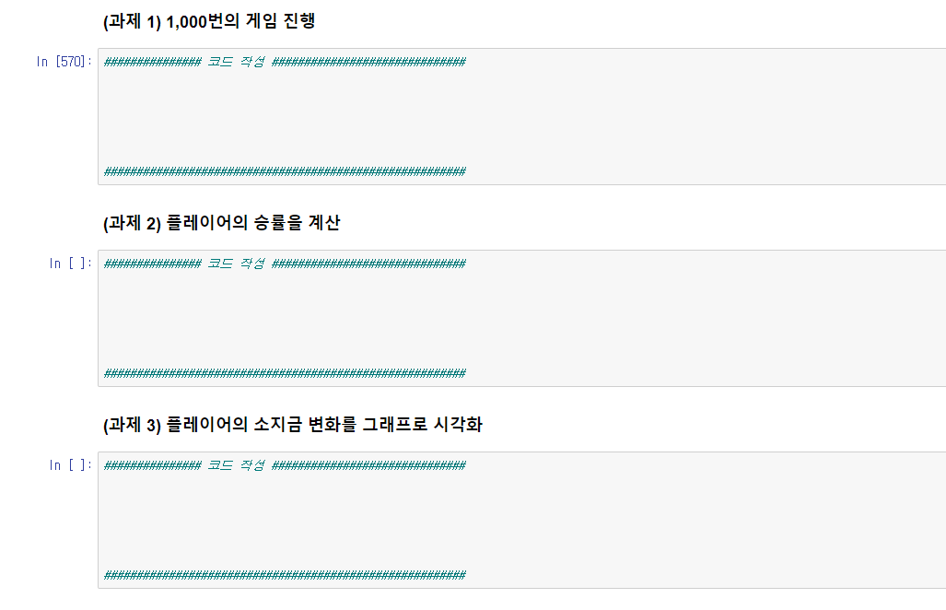

Slide 39
